Slide 1
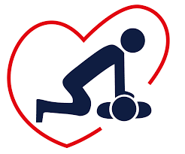
reanimatie

Slide 2
feiten
BLS betekend Basic Life Support
Hulp binnen 6 minuten kan levens redden.
Uit dier studies blijkt dat alleen massage (zonder beademing) effectief is. Die niet door verdrinking, verstikking of verslikking wordt veroorzaakt!
Basale reanimatie zonder beademing is altijd beter dan geen reanimatie.
Uit die studies blijkt ook dat basale reanimatie zonder beademing in 2 tot 4 minuten leidt tot uitputting van de zuurstofreserves
Borstcompressies moeten zo kort mogelijk worden onderbroken. Onderzoek heeft uitgewezen dat borstcompressies vaak onnodig lang worden onderbroken
Eigen veiligheid staat voorop!

Slide 3
Wat gaat er mis?
Circulatie stoornis
Ademhalingsstoornis

Slide 4
Overlevingskansen na een circulatiestilstand
Binnen de eerste zes minuten
snel een circulatiestilstand herkennen
snel hulp inroepen (arts/ambulance)
starten met borstcompressies en beademing
een elektrische schok toedienen (defibrilleren)
overlevingskans stijgt naar 50-70%.

Slide 5
Circulatie stoornis
Circulatiestilstand wordt meestal veroorzaakt door ischemische hartziekten. In een klein deel van de gevallen wordt het veroorzaakt door aangeboren aandoeningen.
Ongeveer 50% van de mensen die buiten het ziekenhuis circulatie stilstand hebben heeft een voorgeschiedenis van hartziekten.
Alarmsignalen; POB, kortademigheid en flauwvallen.
Hoe stel je een circulatiestoornis vast?
Het slachtoffer reageert niet
Het slachtoffer ademt niet normaal of deze is afwezig

Slide 6
1
Zorg voor een veilige omgeving
3
Bel 112
Vraag om hulp en laat AED halen
5
Start met borstcompressies 30 keer
6
2
Controleer bewustzijn
TERUG KOMEN
Beademen 2 keer
Geen bewustzijn, ga naar stap 3
4
Controleer ademhaling 10 sec
Wel ademhaling, % , bij obstructie luchtweg open maken
Reageert wel, maar is niet lekker. Dan stabiele zijligging en bij persoon blijven. Hulp inschakelen
Geen ademhaling; stap 5 ev

Slide 7
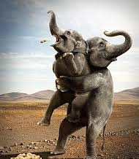
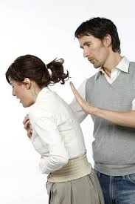
ademhalingsstilstand
Vaak pas nadat er een circulatiestilstand is
Maar kan ook bij verdrinking, verstikking of verslikking ontstaan
Hoe stel ik deze vast?
Wat kan ik doen bij verslikking?
Als je voorwerp ziet zitten en kan makkelijk uit de mond dan mag je het wegpakken
3-5 stoten tussen de schouderbladen
Heimlich manoeuvre

Slide 8
1. Controleer het bewustzijn
1 Zorg ervoor dat jezelf, omstanders en het slachtoffer veilig zijn.
Niet in rook,vlammen etc… dan je slachtoffer meesleuren als dit mogelijk is!
2 Kijk of het slachtoffer reageert:
Schud voorzichtig aan zijn schouders en vraag (luid) aan beide oren: “Doet u de ogen eens open?”
Geen reactie? Het slachtoffer is bewusteloos.
Blijf bij het slachtoffer. Roep om hulp.

Slide 9
als het slachtoffer wel reageert:
laat slachtoffer liggen in de houding waarin je hem aantreft, mits er verder geen gevaar is
Probeer te achterhalen wat er aan de hand is en schakel hulp in
Controleer regelmatig

Slide 10
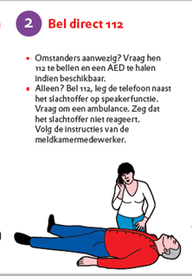
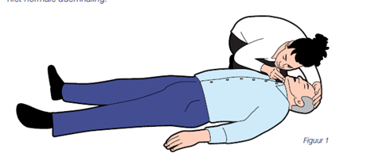
Als het slachtoffer NIET reageert:
Vraag een omstander een ambulance te bellen via 112 en vraag om een AED te brengen, als die beschikbaar is.
Ben je alleen bel112. Zet telefoon op de luidspreker, zodat je je handen vrij hebt.
Draai het slachtoffer op zijn rug en maak de luchtweg open met de hoofdkantelkinliftmethode:
plaats 1 hand op zijn voorhoofd en duw voorzichtig het hoofd achterover;
maak vervolgens de ademweg open door 2 vingertoppen onder de punt van de kin te plaatsen en deze omhoog te tillen, (Figuur 1).

Slide 11
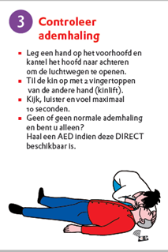
3. Controleer ademhaling
Houd de luchtweg open
Kijk, luister en voel in maximaal 10 seconden of de ademhaling normaal niet normaal of afwezig is?
Kijk of de borstkas omhoog komt.
Luister ter hoogte van mond en neus of je ademhaling hoort.
Voel met uw wang of er luchtstroom is.
NB. In de eerste paar minuten na de circulatiestilstand kan het zijn
dat het slachtoffer amper ademhaalt, maar alleen af en toe een trage, happende
adembeweging maakt, of onregelmatig en/of luidruchtig naar lucht hapt: dit is de‘agonale ademhaling’. Dit is geen normale ademhaling. Bij twijfel handelen of er geen normale ademhaling is.

Slide 12
als het slachtoffer Wel normaal ademt:
Leg hem in de stabiele zijligging.
Controleer elke minuut of de ademhaling normaal blijft.

Slide 13
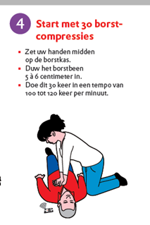
Stap 4: Als het slachtoffer NIET ademt of niet normaal ademt, of als je twijfelt:
Alleen als een AED binnen je bereik is, pak je deze. Laat het slachtoffer zo nodig even alleen, als je weet dat er een binnen handbereik is!
Start borstcompressies als volgt:
kniel naast het slachtoffer ter hoogte van de bovenarm;
plaats de hiel van je ene hand op het midden van de borstkas;
plaats de hiel van je andere hand boven op de eerste; haak de vingers van beide handen in elkaar. Zorg ervoor dat je geen directe druk uitoefent op de ribben, de onderste punt van het borstbeen of de bovenbuik;
positioneer jezelf loodrecht op de borstkas, en duw deze met gestrekte armen tenminste 5 centimeter in, maar niet meer dan 6 centimeter;

Slide 14
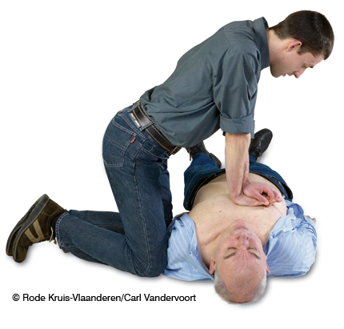
Plaatsen van je handen

Slide 15
4. Start direct met 30 borstcompressies
laat na elke borstcompressie de borstkas geheel omhoogkomen zonder het contact ermee te verliezen. Herhaal de handeling met een frequentie van 100 tot 120 keer per minuut;
het indrukken en omhoog laten komen van de borstkas moet even lang duren.
Staying alive

Slide 16
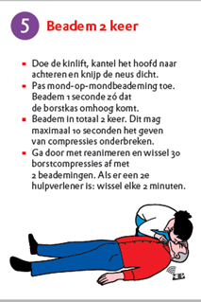
5. Combineer borstcompressies met mond-op-mondbeademingen:
Maak na 30 borstcompressies de luchtweg open met de hoofdkantel-kinliftmethode.
Knijp de neus van het slachtoffer dicht met 2 vingers van de hand die op zijn voorhoofd rust.
Houd de kin omhoog en zorg dat de mond iets open blijft.
Neem zelf een normale ademteug, plaats je lippen om de mond van het slachtoffer en zorg voor een luchtdichte afsluiting.
Blaas rustig in gedurende 1 seconde als bij een normale ademhaling. Als je ziet dat de borstkas omhoogkomt, dan heb je een effectieve beademing gegeven.
Haal je mond van die van het slachtoffer en kijk of de borstkas weer naar beneden gaat.
Geef op dezelfde wijze de tweede beademing.

Slide 17
Onderbreek het geven van compressies maximaal 10 seconden om 2 beademingen te geven.
Plaats direct je handen weer in het midden van de borstkas en geef 30 borstcompressies.
Ga door met borstcompressies en beademingen in de verhouding 30:2.
De borstkas niet omhoog komt bij een beademing?
Inspecteer de mond van het slachtoffer en verwijder zichtbare luchtwegbelemmering
Beoordeel of je de hoofdkantel-kinlift methode goed uitvoert
Geef niet meer dan 2 beademingen per keer en ga onmiddellijk door met 30 borstcompressies
Je kunt of wil geen beademing geven
Geef dan continu borstcompressies
Niet meer dan 100 -120 per minuut
Het slachtoffer ineens ogen opent of andere tekenen van leven vertoont
%

Slide 18
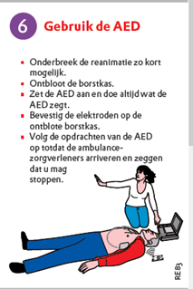
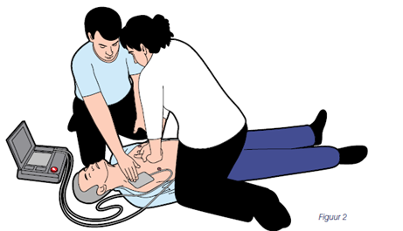
Stap 6 gebruiken van de AED
Zodra de AED er is:
Zet de AED aan; sommige AED’s starten automatisch na het openen van het deksel.
Voer de gesproken/visuele opdrachten direct uit.
Bevestig de elektroden op de ontblote borstkas. Als er een tweede hulpverlener aanwezig is, gaat deze tegelijkertijd door met borstcompressies, (Figuur).
Zorg ervoor dat niemand het slachtoffer aanraakt als de AED het hartritme analyseert.

Slide 19
De AED geeft WEL een schokopdracht:
Zorg dat niemand het slachtoffer aanraakt.
Druk op de schokknop zodra de AED dit aangeeft. Een volautomatische AED geeft de schok zelf.
Volg de gesproken/visuele opdrachten van de AED direct op. Start dus direct met borstcompressies.
De AED geeft GEEN schokopdracht:
Volg de gesproken/visuele opdrachten van de AED direct op. Start dus direct met borstcompressies.
Ga door met reanimatie totdat:
professionele zorgverleners zeggen dat u mag stoppen; of
het slachtoffer bij bewustzijn komt: zich beweegt, zijn ogen opent en normaal begint te ademen; of
Je uitgeput bent; of
Je een niet-reanimerenverklaring vindt, die bij het slachtoffer hoort.

Slide 20
Hoe werkt een AED een voorbeeld filmpje 4 min
https://www.youtube.com/watch?v=iMBGMGpBLSo

Slide 21
Wat is de juiste volgorde?
1
Controleer ademhaling
Start 30 borstcompressies
7
2
3
4
5
Bel 112 (en haal AED)
Controleer ademhaling
Let op veiligheid
Controleer bewustzijn
6
2 start 2 ademhalingen

Slide 22
juiste verhouding?
15 : 2
30 : 2
45 : 2
30 : 5

Slide 23
juist of onjuist
Borstcompressies zijn nodig om een minimale resterende bloedstroom op gang te houden.
Het is nodig om na te gaan of er geen gevaar bestaat, voordat je naar het slachtoffer van een circulatiestilstand toe gaat.
Als je een bewusteloze persoon vindt, moet je zo snel mogelijk 1-1-2 bellen.
Pas geen borstcompressies toe wanneer je er niet 100% zeker van bent dat de patiënt geen pulsaties heeft.

